Slide 1
BG05SFPR001-1.003-0001 „СИЛЕН СТАРТ“
ДЕТСКА ГРАДИНА С.КРУШАРИ
ОБЩИНА КРУШАРИ
ОБЛАСТ ДОБРИЧ

Slide 2
BG05SFPR001-1.003-0001 „СИЛЕН СТАРТ“
Детска градина с.Крушари стартира проектBG05SFPR001-1.003-0001 „Силен старт“ финансиран по Програма „Образование“ 2021-2027 г„ съфинансиран от Европейския съюз

Slide 4
Дейност 2 - Интензивна работа с родители на ниво детска градина, в т.ч. техни яслени групи и на ниво училище с групи за задължително предучилищно образование за формиране на положителни нагласи кьм образованието и за пълноценного им участие в образователния процес.
Дейността предвижда провеждане на различни форми на интензивна работа с родители на деца от уязвими групи в съответствие с идентифицираните потребности, които ще обхванат родители на деца от уязвими групи, както работа с родители от различните общности за формиране на толерантност, приемане на различието и повишаването на социалните компетентности на родителите относно значимостта на образованието за цялостното детско развитие.
BG05SFPR001-1.003-0001 „СИЛЕН СТАРТ“

Slide 5
BG05SFPR001-1.003-0001 „СИЛЕН СТАРТ“
Дейност 4. ,,Обща подкрепа за личностно развитие за достъп и трайно приобщаване на деца в предучилищното образование”
4.1 ,,Допълнително обучение по български език”
Дейността предоставя допълнително обучение по български език на деца, за които българският език не е майчин, вкл. за деца с установени затруднения в резултат на проведен скрининг-тест за повишаване на езиковата култура и познания чрез стимулиране на творческите изяви и повишаване на мотивацията за учене.

Slide 6
BG05SFPR001-1.003-0001 „СИЛЕН СТАРТ“
По ,, Дейност 4. ,,Обща подкрепа за личностно развитие за достъп и трайно приобщаване на деца в предучилищното образование”
4.1 ,,Допълнително обучение по български език” са сформирани 11 групи от по 5 деца за учебно време.

Slide 7
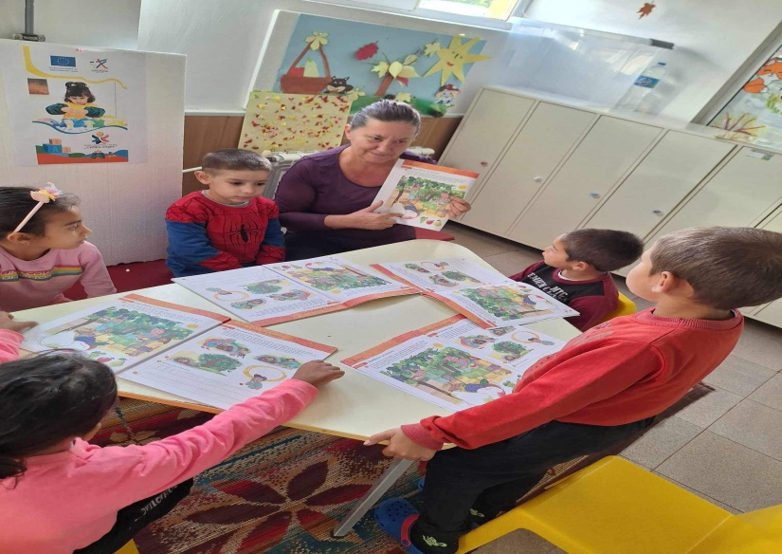
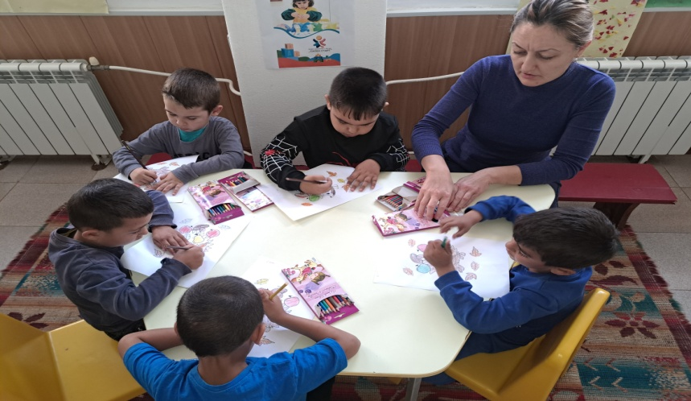
1.Група Крушари с ръководител Веселина Дичева
BG05SFPR001-1.003-0001 „СИЛЕН СТАРТ“
2.Група Крушари с ръководител Сезен Салиева

Slide 8
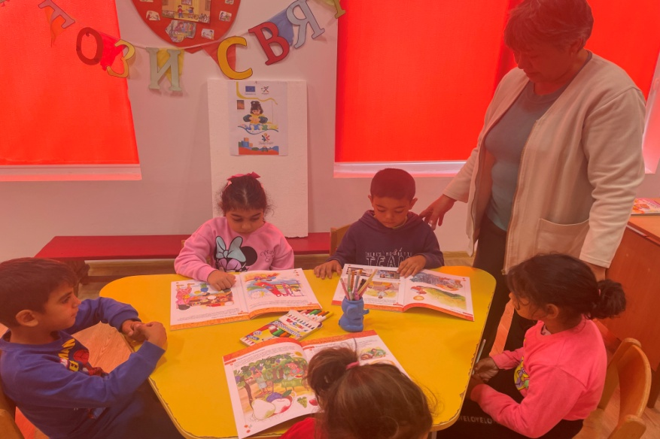
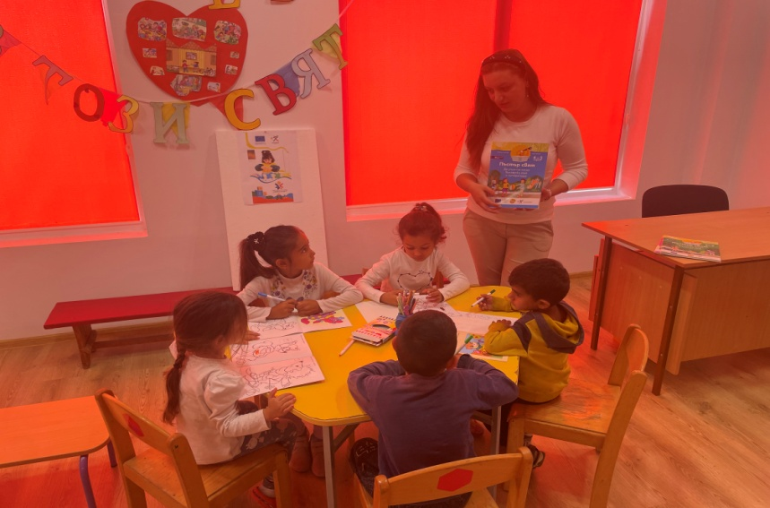
BG05SFPR001-1.003-0001 „СИЛЕН СТАРТ“
3.Група Крушари с ръководител Минка Йорданова
4.Група Крушари с ръководител Зоя Енчева

Slide 9
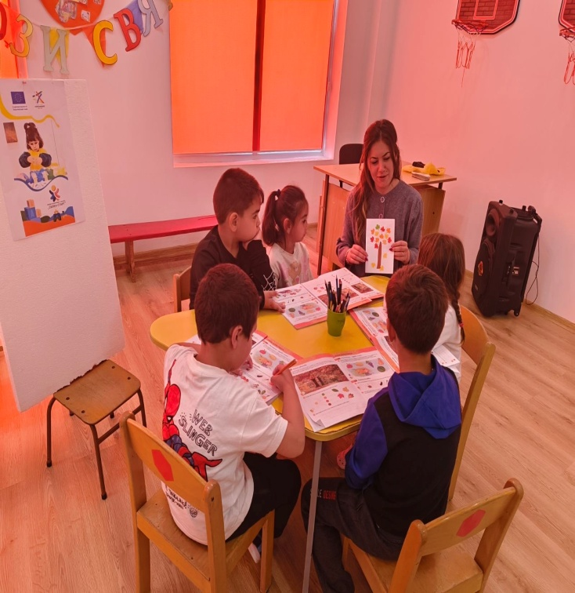
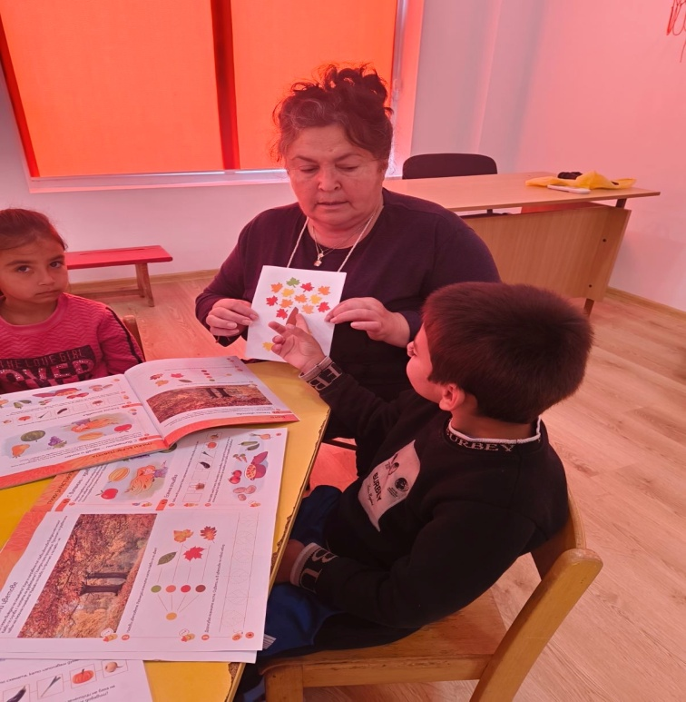
5.Група Крушари с ръководител
Гизем Несрин
BG05SFPR001-1.003-0001 „СИЛЕН СТАРТ“
6.Група с ръководител Василка Филева

Slide 10
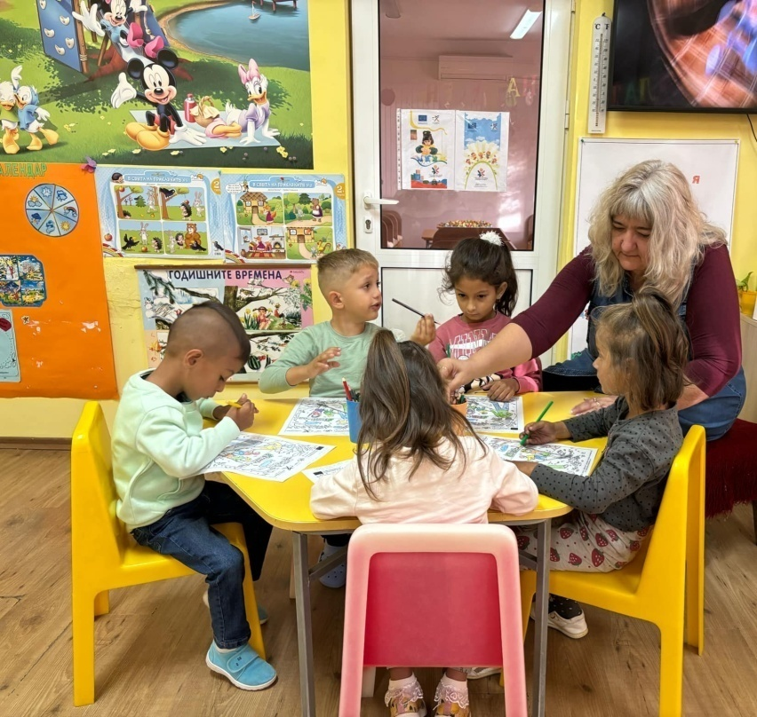
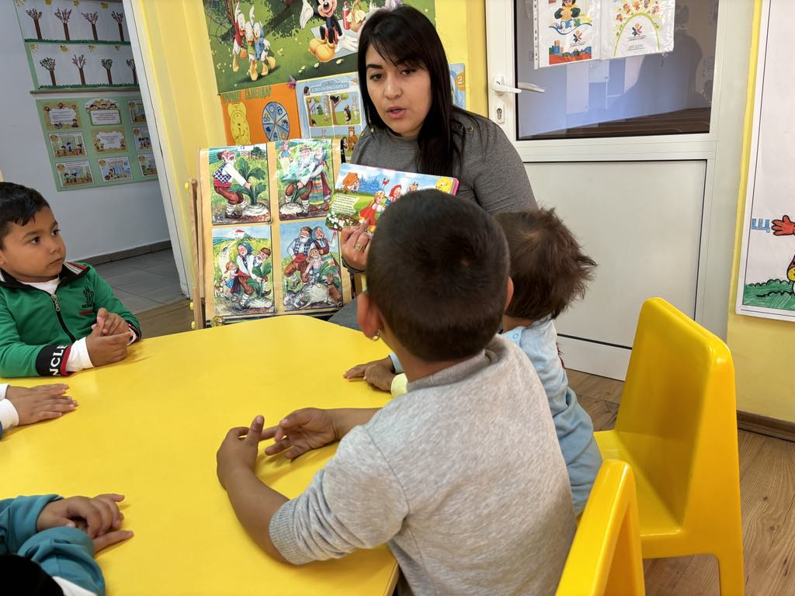
7.ИГ с.Лозенец с ръководител Искра Русева
8.Група ИГ с.Лозенец с ръководител Арзу Йосифова
BG05SFPR001-1.003-0001 „СИЛЕН СТАРТ“

Slide 11
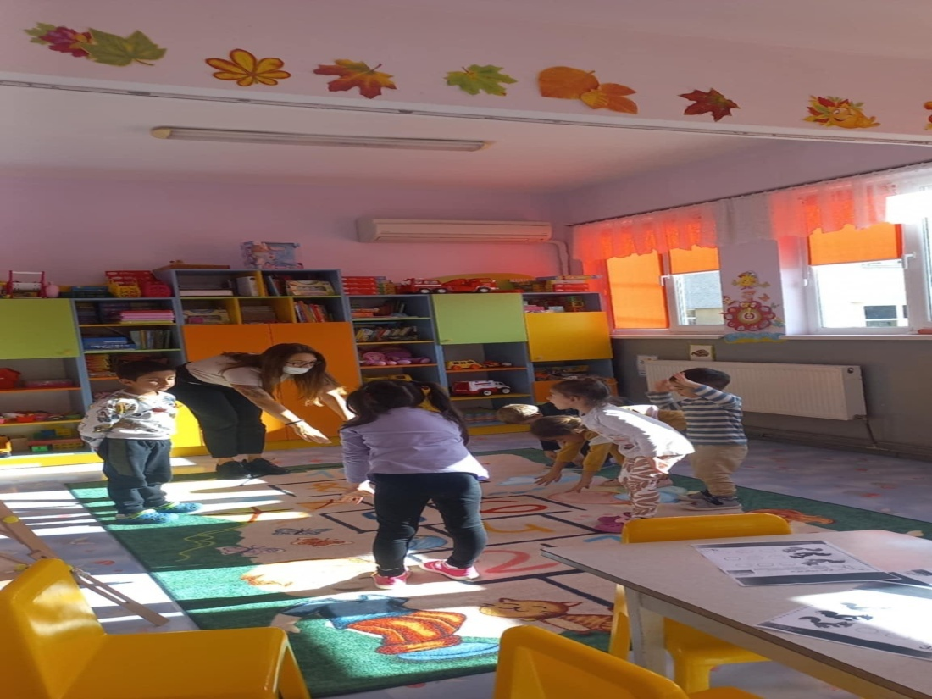
BG05SFPR001-1.003-0001 „СИЛЕН СТАРТ“
9.Група ИГ с.Телериг с ръководител Миглена Михалева

Slide 12
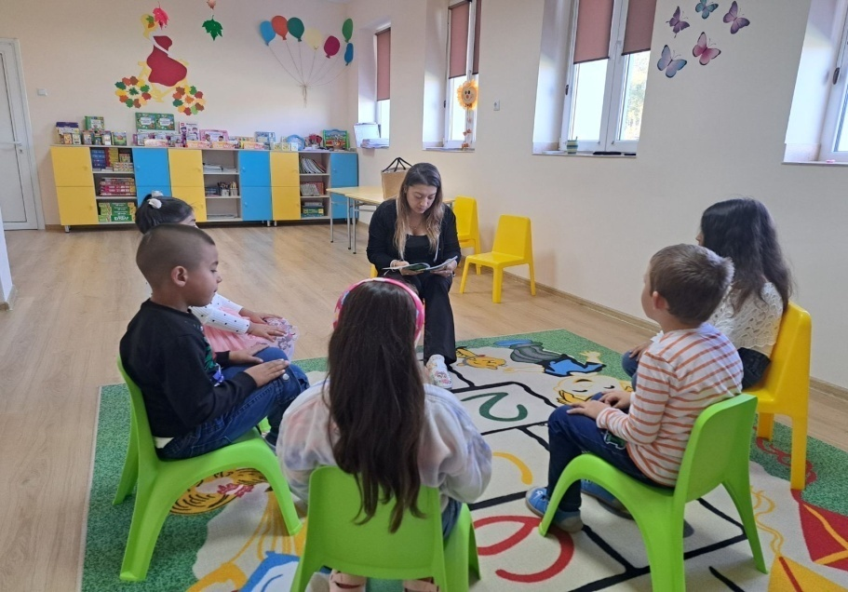
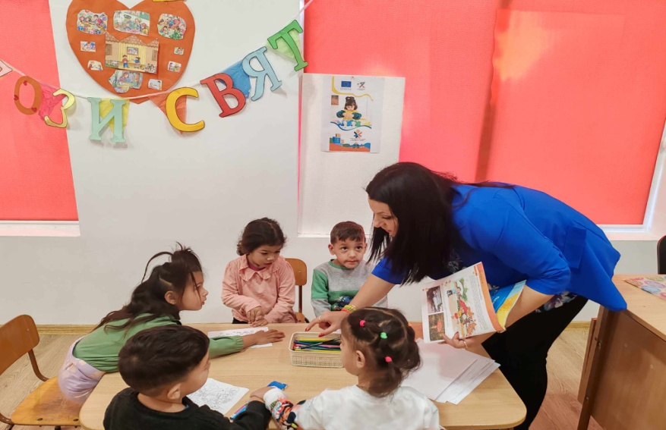
10.Група Крушари с ръководител Деница Димитрова
11.Група ИГ с.Коритен с ръководител Айлян Енчева-Петкова
BG05SFPR001-1.003-0001 „СИЛЕН СТАРТ“

Slide 13
Дейност 2 - Интензивна работа с родители на ниво детска градина, в т.ч. техни яслени групи и на ниво училище с групи за задължително предучилищно образование за формиране на положителни нагласи към образованието из а пълноценното им участие в образователния процес.
BG05SFPR001-1.003-0001 „СИЛЕН СТАРТ“
Представяне на презентация

Slide 14
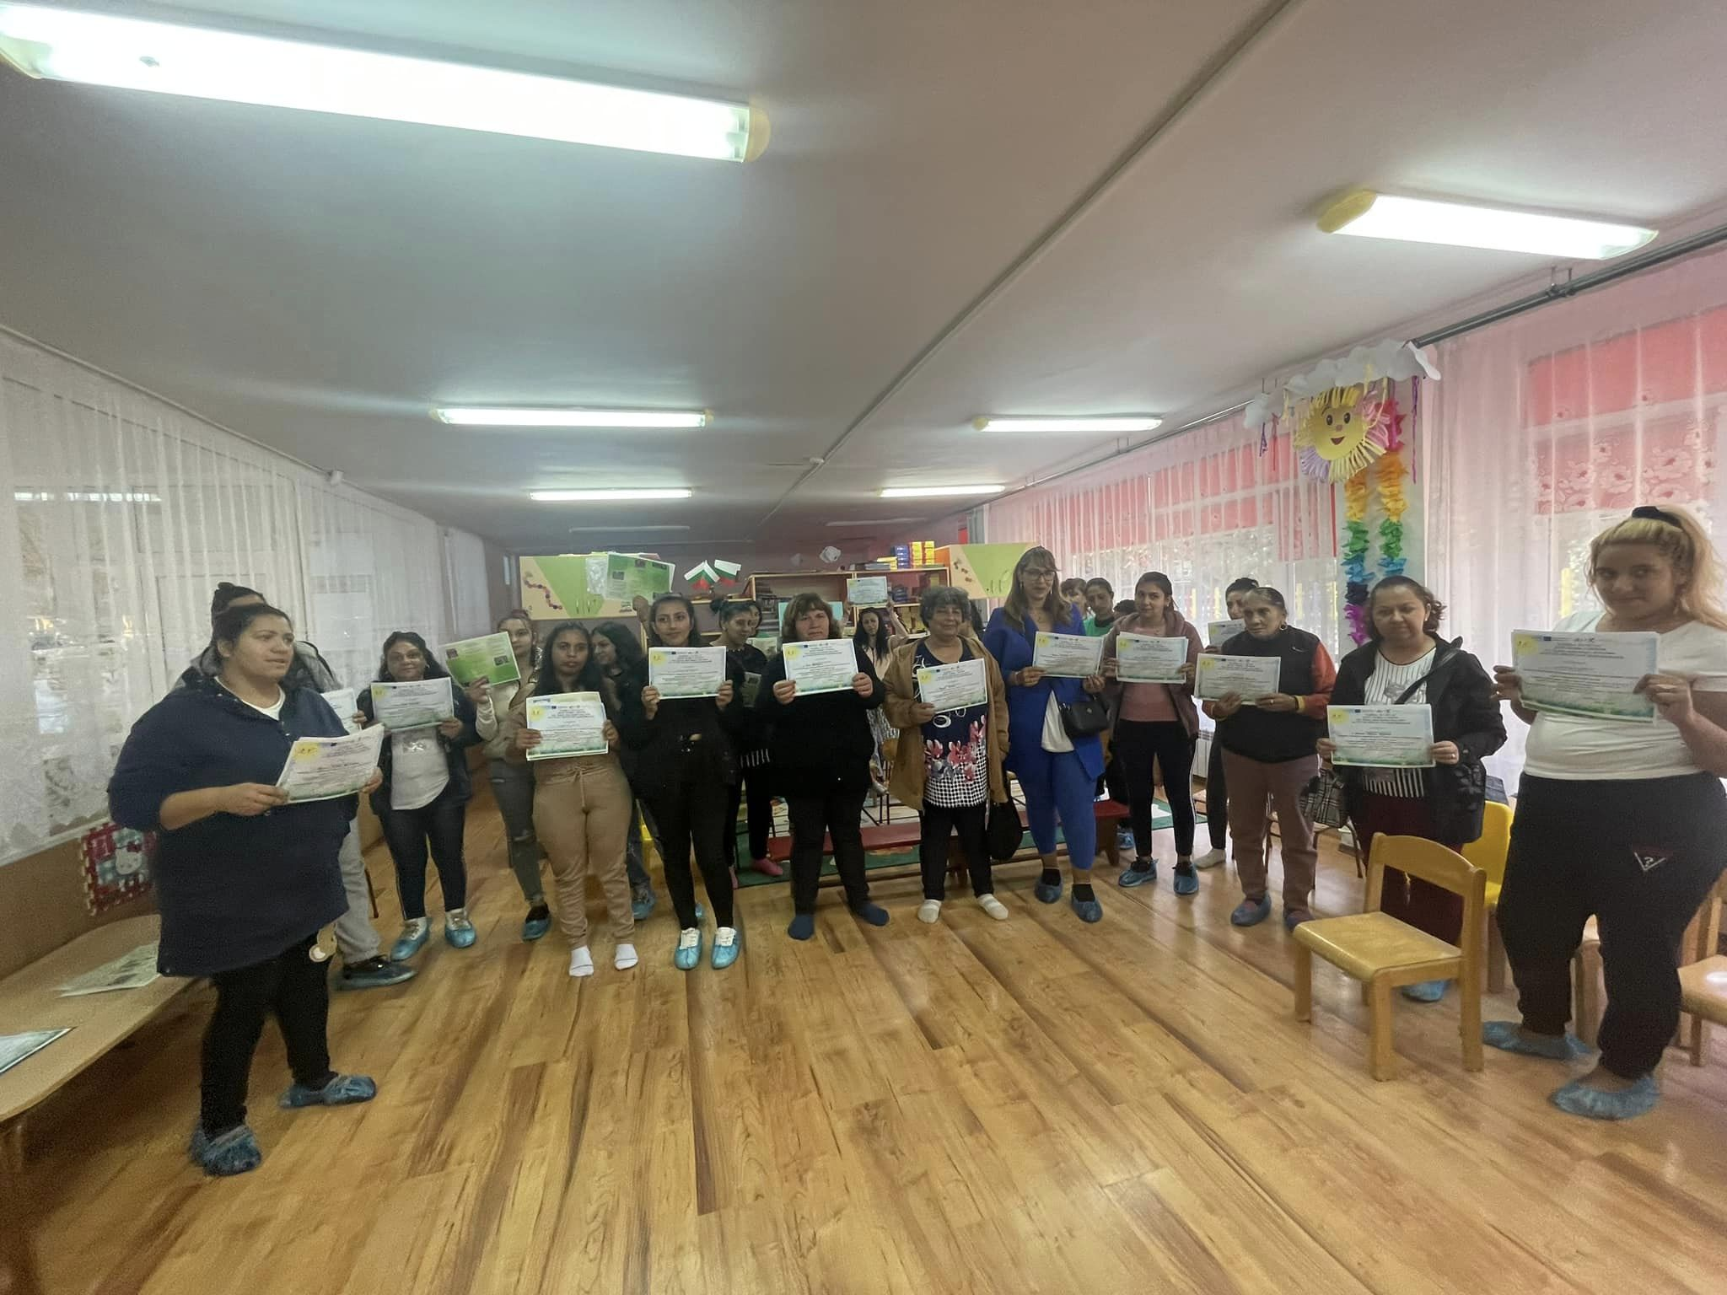
Връчване на сертификати за ,,Ативен родител за успешно дете”

Slide 15
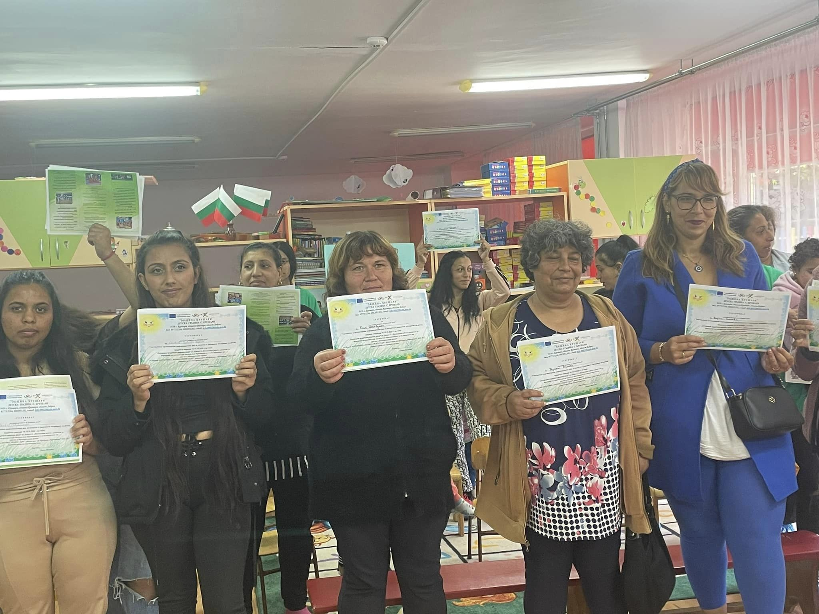
BG05SFPR001-1.003-0001 „СИЛЕН СТАРТ“

Slide 16
BG05SFPR001-1.003-0001 „СИЛЕН СТАРТ“
Предстоящи форми за интензивна работа с родители по
Дейност 2. - Интензивна работа с родители на ниво детска градина, в т.ч. техни яслени групи и на ниво училище с групи за задължително предучилищно образование за формиране на положителни нагласи към образованието из а пълноценното им участие в образователния процес.
2.,,Семейството е всичко за нас”- 20.11.2024г.
3.,,Коледна магия”-19.12.2024г.
4.,,Успяваме заедно”-08.01.2025г.
5.,,Можем и ще можем повече заедно!”-11.02.2025г.
6.,,Цветен полет за малки и големи-с Обич за Мама!”-05.03.2025г.
7.,,Вълшебна завеса”-10.04.2025г.
8.,,При нас е весело”-14.05.2025г.

Slide 17
BG05SFPR001-1.003-0001 „СИЛЕН СТАРТ“
БЛАГОДАРИМ
ЗА
ВНИМАНИЕТО!

